Slide 1

Проект
«Здоровые зубы -красивая улыбка»
Муниципальное бюджетное дошкольное учреждение №6 «ЦРР – детский сад»
Подготовила: Графьева Ольга Павловна. Воспитатель высшей квалификационной категории.
2020 г.

Slide 2

Участники проекта: дети и педагоги МБДОУ,
родители
Вид проекта: здоровьесберегающий
Длительность проекта: долгосрочный (1 месяц)

Slide 3
Актуальность темы:
Все мы хотим, чтобы наши дети привыкли заботиться о зубах, и тем не менее, несмотря на все наши старания, нередко достигаются самые скромные результаты. А кариес -одно из самых распространенных заболеваний детей дошкольного возраста в России. Учить детей ухаживать за своими зубками никогда не поздно. Выработанная еще в детстве привычка поддерживать зубы и десны в здоровом состоянии в будущем поможет вам избежать многих проблем.
Именно поэтому, тема проекта «Здоровые зубки» является актуальной.
Проект реализуется не только через систему занятий, но и в свободное от занятий время (чтение художественной литературы, участие в выставках, игровая деятельность, экспериментирование т. д.).

Slide 4
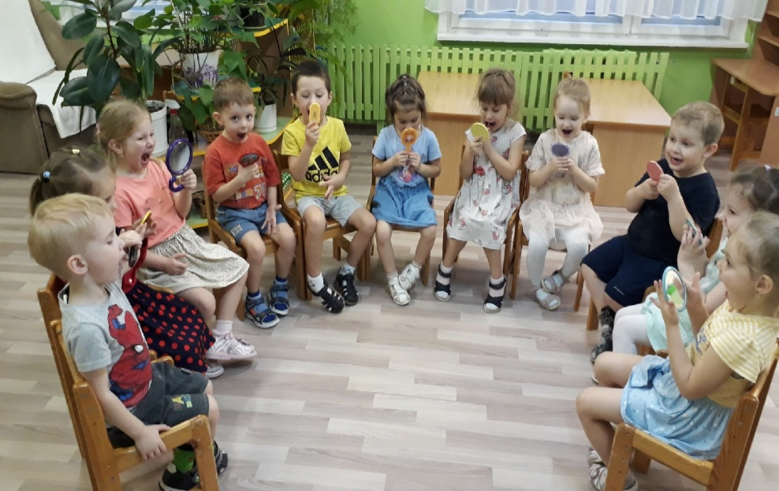

Причины разработки проекта:
Имеющиеся проблемы с зубами у детей в группе,
в том числе кариес
Нежелание детей регулярно чистить зубы
(из анкетирования родителей)
Недостаток у детей знаний о зубах и правилах
ухода за ними

Slide 5

Выяснить способы получения информации:
-спросить у родителей;
-в энциклопедии;
-в книгах;
-в интернете;
-посмотреть мультфильмы, видеофильмы;
-сходить с родителями на экскурсию в стоматологический кабинет.
Сбор информации:
Выяснить, что знают дети по теме проекта, определить круг вопросов на которые дети хотят получить ответ:
-Как устроен зуб?
-Почему зубы называются молочными?
-Почему молочные зубы начинают шататься?
-Откуда берутся постоянные зубы?
-Что такое кариес на зубах?
-Как правильно чистить зубы?
-Какой врач лечит зубы?
-Что можно сделать для здоровья зубов?

Slide 6
Задачи проекта:
Образовательные.
1. Расширять представление у детей о том, когда появляются первые зубы и почему они называются «молочными».
2. Расширять знания детей о строении зубов.
3. Познакомить детей с вредной и полезной для зубов пищей.
4. Познакомить с основными правилами ухода за зубами.
5. Познакомить с профессией врача-стоматолога, с инструментами, необходимыми ему для работы.
Развивающие.
1. Обогащать словарный запас детей.
2. Развивать связную речь у детей.
3. Способствовать развитию психических процессов у детей: памяти, внимания, мышления, воображения.
4. Развивать коммуникативные навыки у детей, навыки актёрского мастерства.
5. Развивать мелкую моторику
Воспитательные.
1. Воспитывать у дошкольников доброжелательное отношение к посещению стоматологического кабинета, к встрече с врачом-стоматологом.
2. Воспитывать у детей желание бережно относиться к своему здоровью.

Slide 7
Работа с родителями.
Привлечь родителей к решению поставленных задач:
Составление недельного меню каждой семьёй ( с
учётом полезных продуктов)
Привлечение родителей к оформлению уголка
«Зубных принадлежностей»
Сбор информации родителями для оформления
альбома «Здоровые зубы – здоровью любы»
(загадки, поговорки и пословицы)
Провести анкетирование

Slide 8
Ожидаемые результаты
- Осознание детьми понятия «здоровье» и влияние образа жизни на состояние здоровья.
- Овладение навыками и умениями правильно чистить зубы и полость рта.
- Формирование у детей представлений о необходимости чистить зубы.
- Подготовить выставку зубных принадлежностей и альбома «Здоровые зубы – здоровью любы»

Slide 9
1 этап Подготовительный
- Накопление материала по теме проекта (энциклопедии, иллюстрации, худ. литературы)
- Подбор мультимедийных материалов: мультики («Доктор Заяц и легенда о зубах», «Птичка Тери», «Фиксики» (серия зубная щетка); компьютерные игры («Лечение кариеса», «Девочка дантист», «Зубы Рапунцель», «Дело зубов»)
- Подбор стихов, загадок, пословиц и поговорок
- Подбор дидактических игр («Полезные и вредные продукты» и др)
- Подбор информации для родителей(памятки, консультации, папки-передвижки)
- Подбор предметов личной гигиены полости рта
Подбор презентаций

Slide 10
2 этап Реализация проекта
Совместная работа с детьми:
- Образовательная деятельность (занятия, НОД, совместная деятельность)
- Беседы о профессии стоматолога и предметов, которые он использует; о строении зубов, их функциях; почему надо лечить зубы?
- Просмотр презентаций, мультфильмов
Чтение произведений (Н.Башлакова «Здоровые зубы», С.Михалков «Как у нашей Любы», К.Чуковский «Айболит»)
- Разучивание стихов, пословиц, поговорок
- Прослушивание песни про зубы из мультфильма «Маша и медведь»
- Рассматривание картин и иллюстраций (инструментов для стоматолога, строение полости рта, строение зуба
- Проведение дидактических игр: «Найди друга щетки», «Полезные и вредные продукты», «Чудесный мешочек»

Slide 11
- Игры малой подвижности: игра с мячом («Назови для чего нужен этот предмет?», «Полезные и вредные продукты»)
- Игра «Закончи предложение»( В тюбике хранится…)
- Сюжетно-ролевая игра («На прием к стоматологу», «Семья»)
- Уход за зубными принадлежностями (зубная щетка, футляр, стаканчик)
- Лепка «Полезные продукты»
- Рисование «Мой молочный зуб»
- Познавательно-исследовательский вид деятельности «Как мы жуем?»
- Опыт 1: влияние кислоты на зубную эмаль.
- Опыт 2: защитные функции зубной пасты.
- Практическая часть: уход за зубами
- Составление стенгазеты, «Как мы чистим зубы»

Slide 12
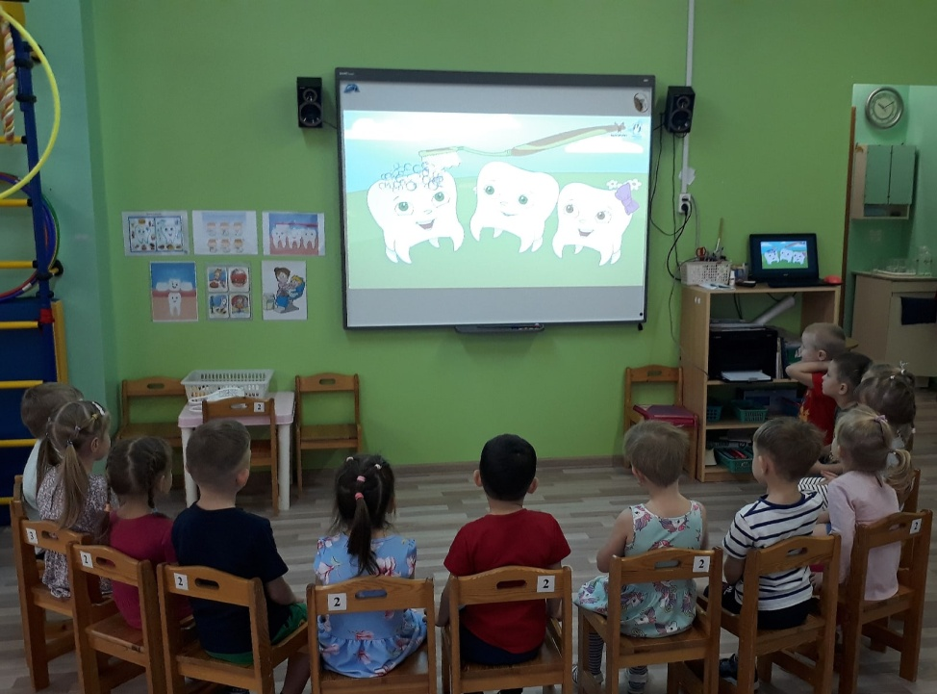
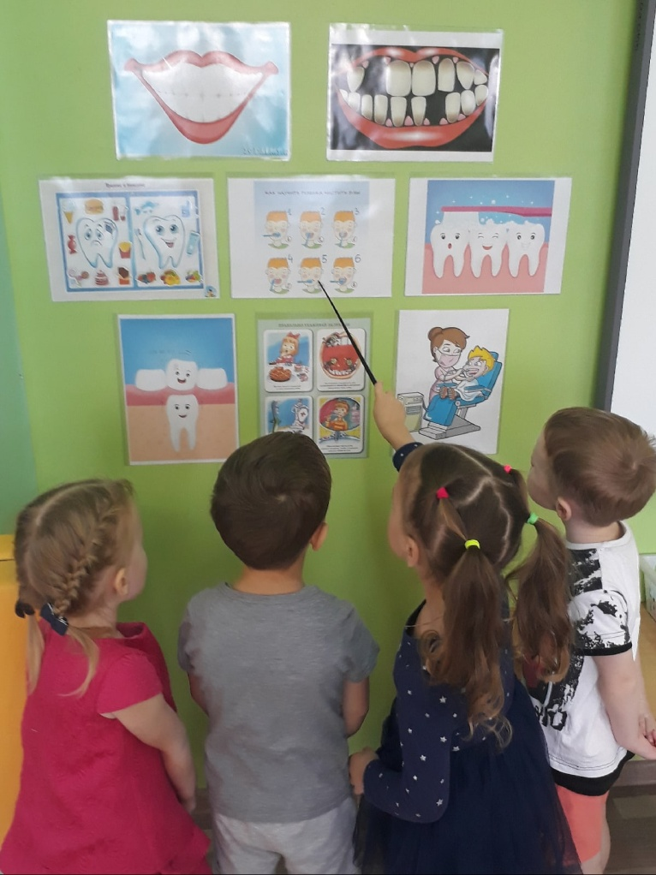
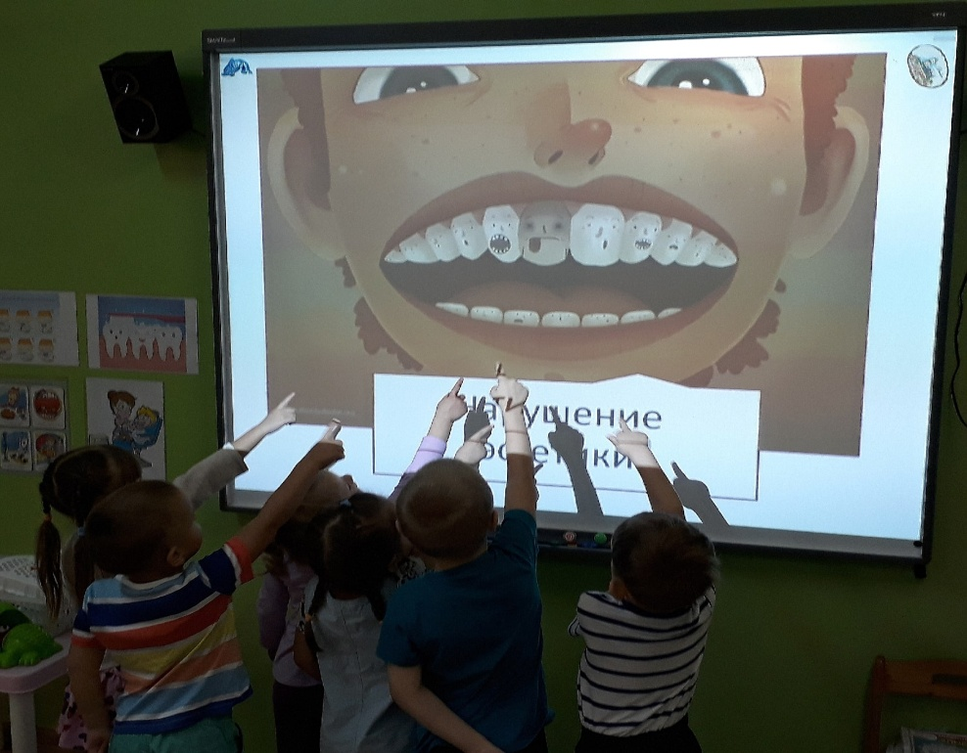
Непосредственно образовательная деятельность.

Slide 13

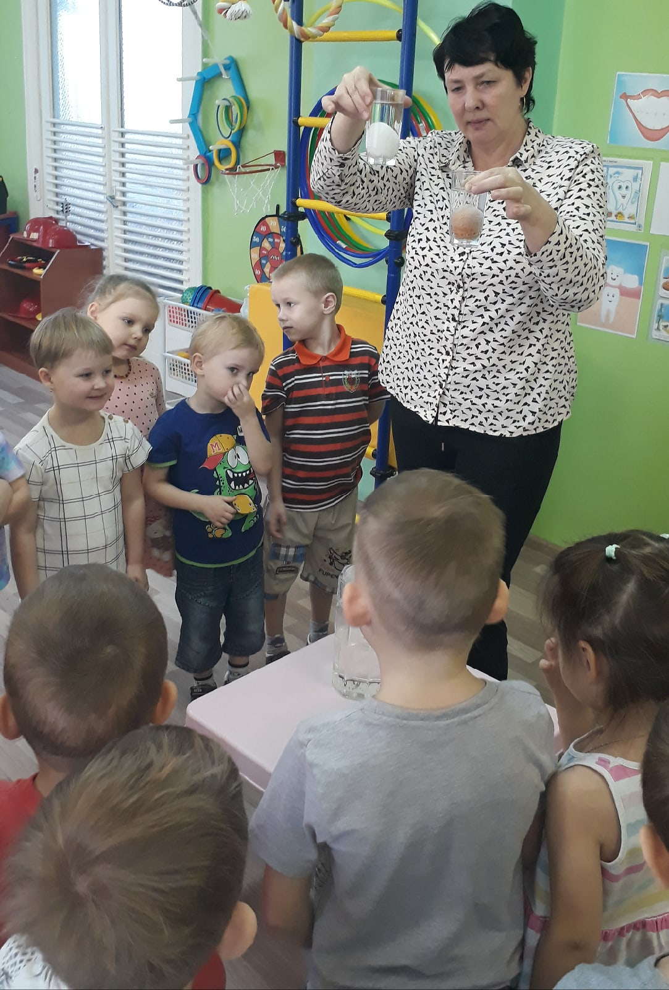
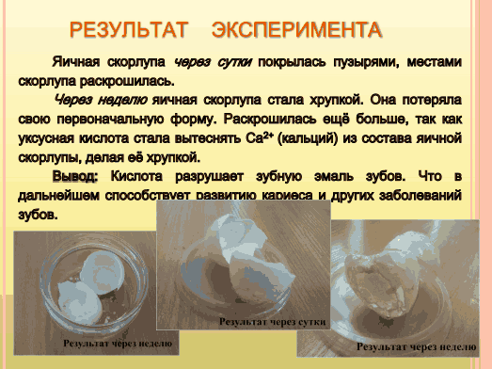
Экспериментальная деятельность

Slide 14
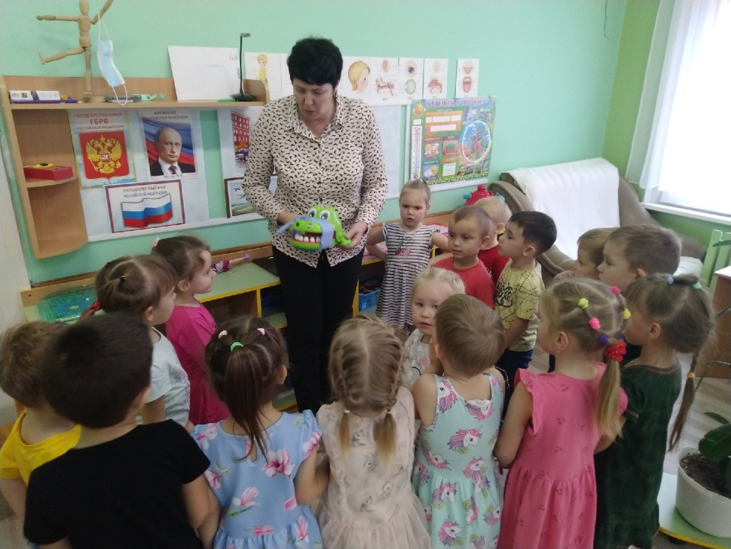
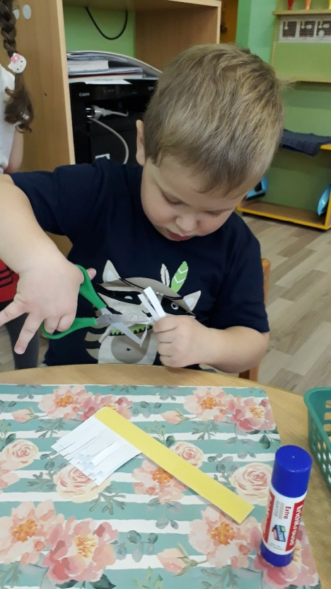
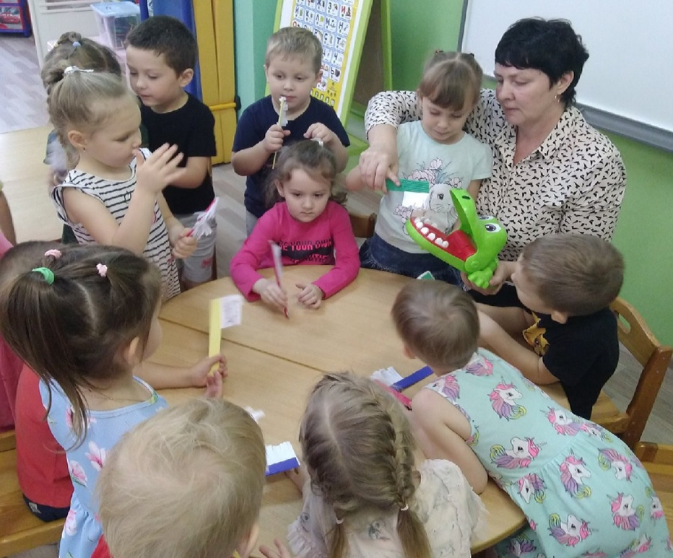
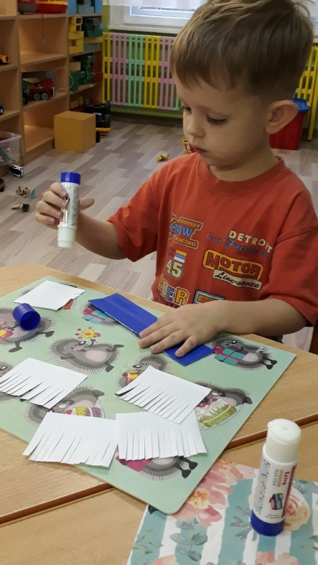
Занятие на тему: «Поможем крокодилу который никогда ни чистил зубы»

Slide 15
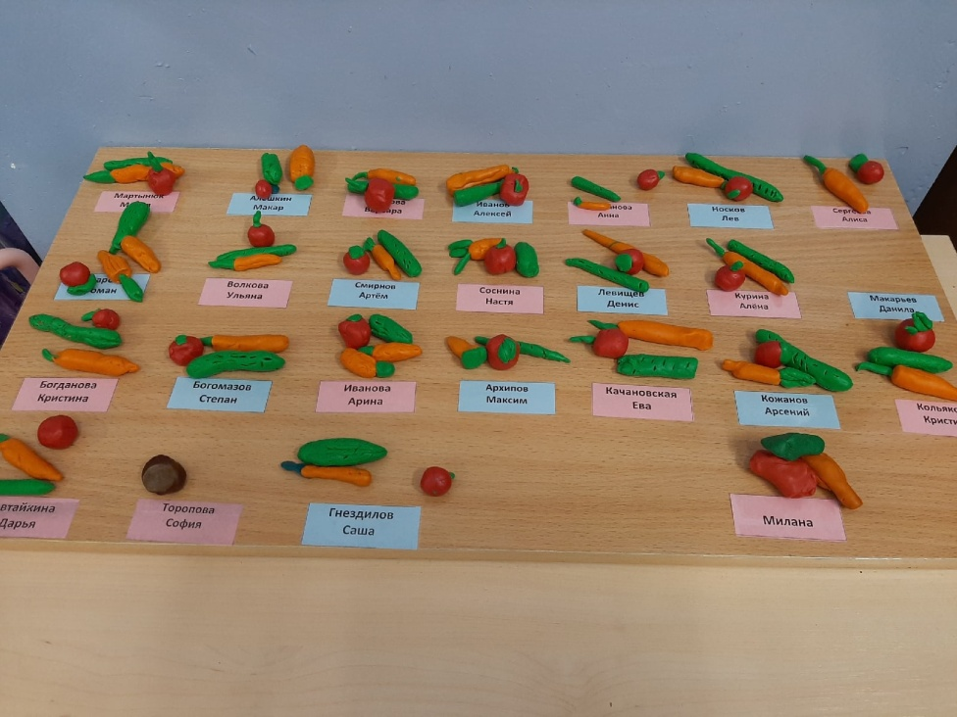
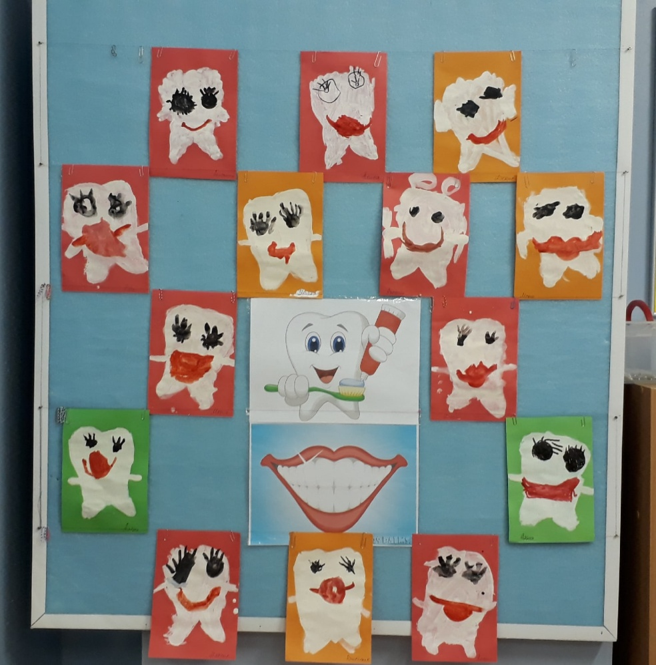
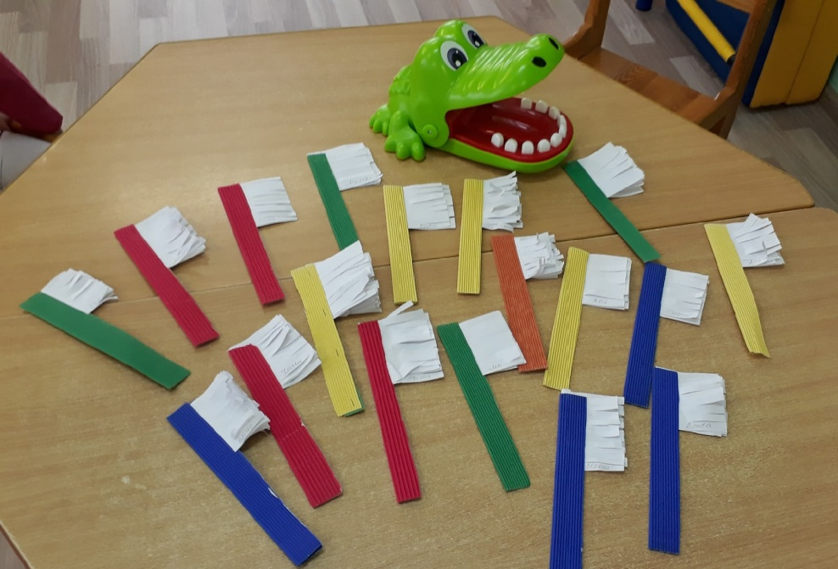
Наша изодеятельность.

Slide 16
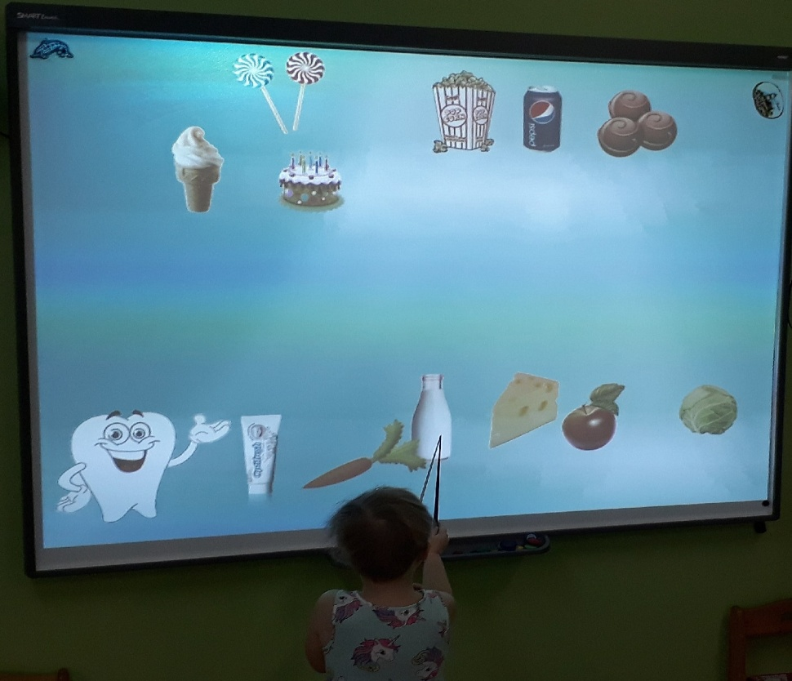
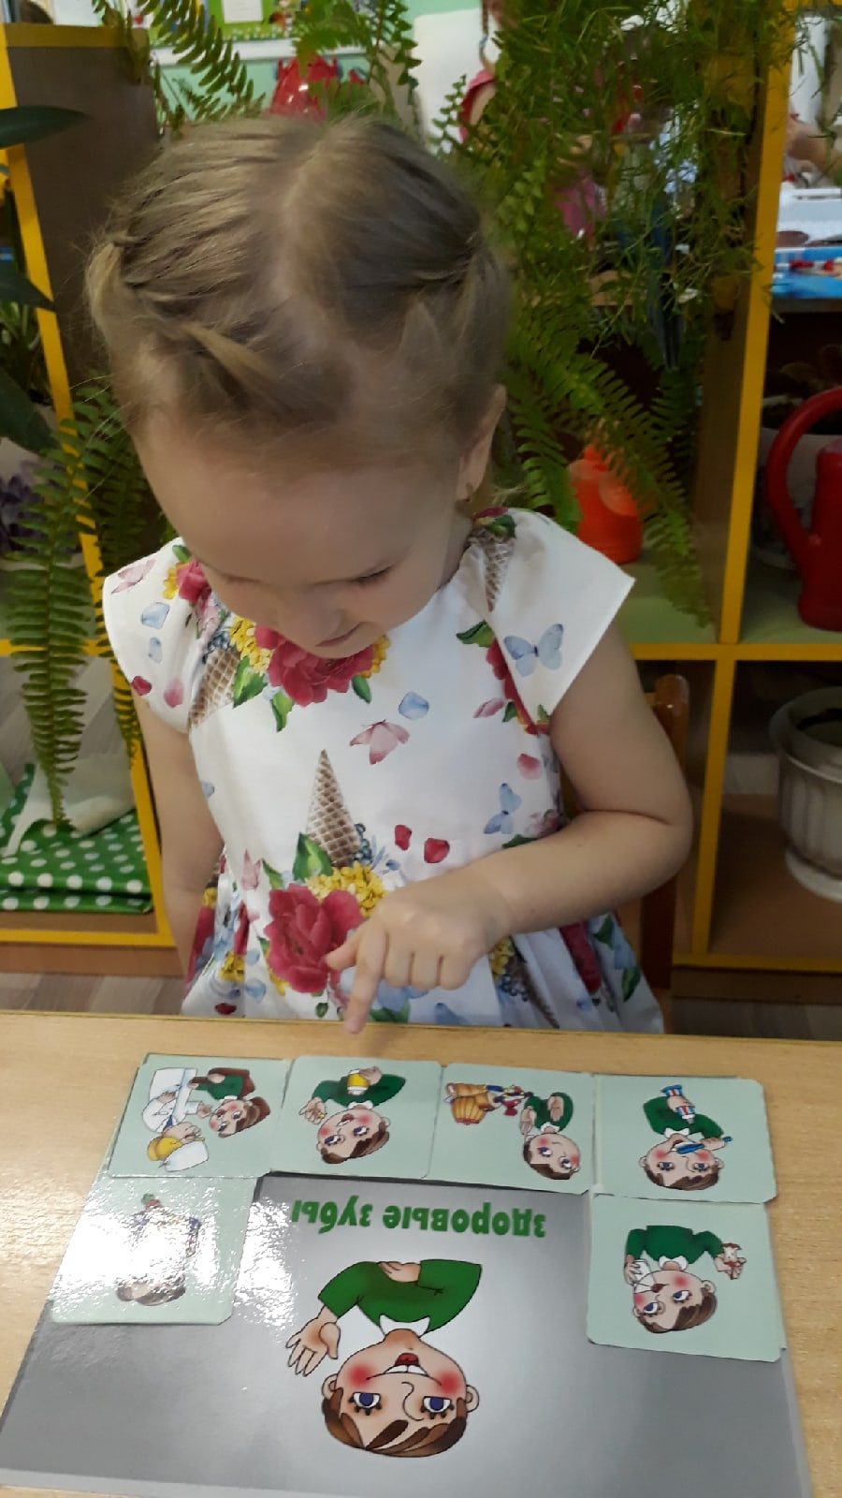
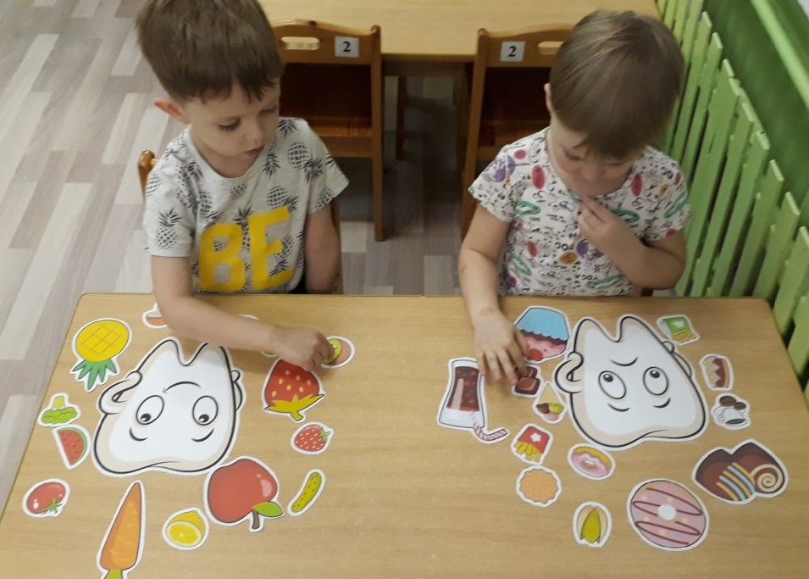
Дидактические и интерактивные игры .

Slide 17
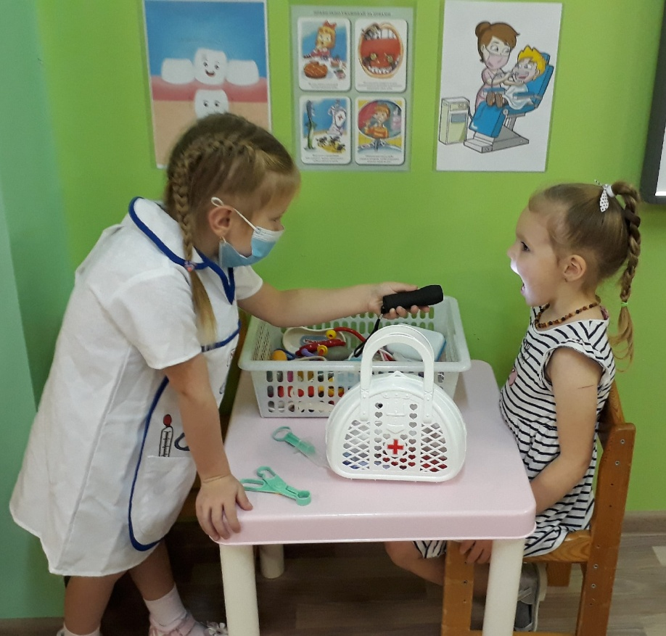
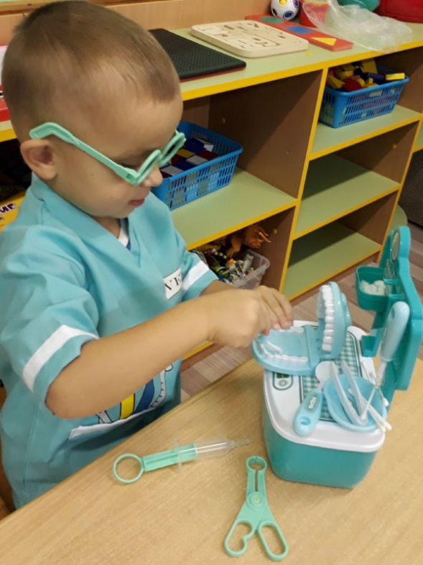
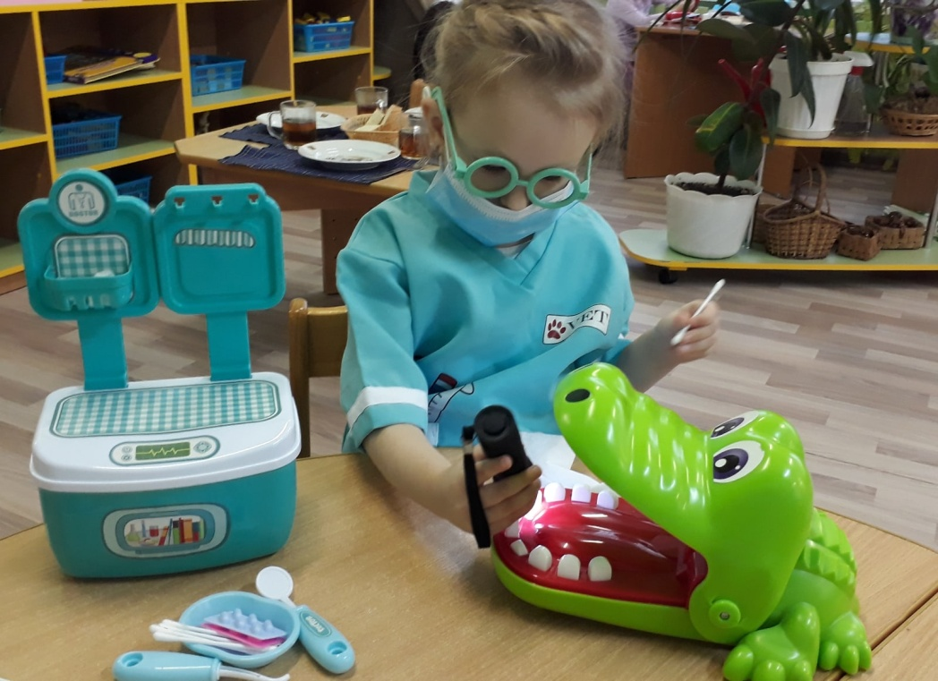
Сюжетно-ролевая игра
«Стоматолог».

Slide 18
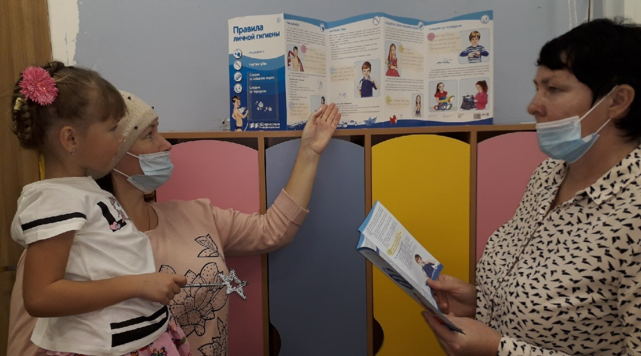

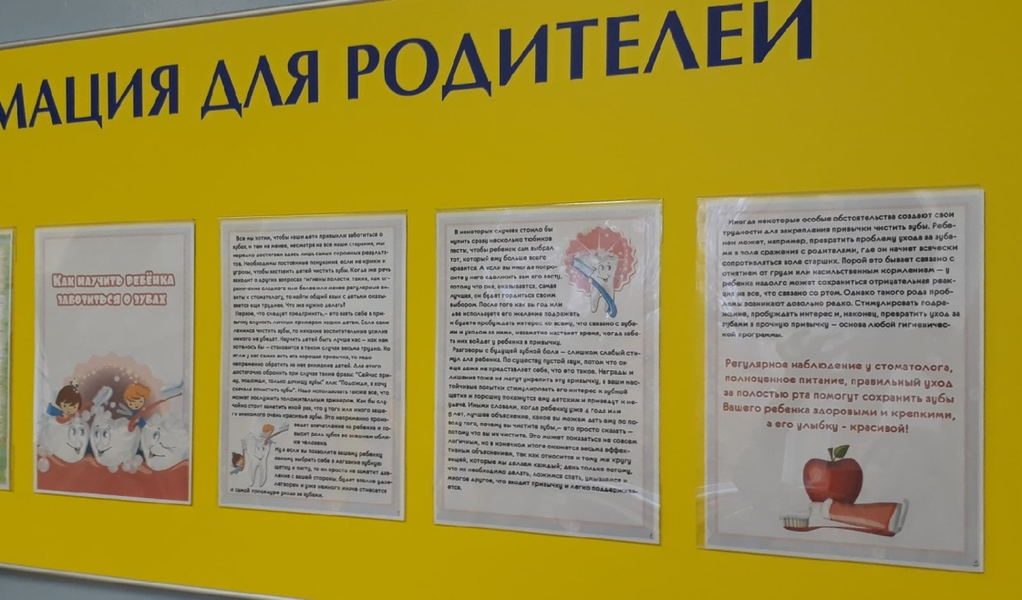
Работа с нашими родителями

Slide 19
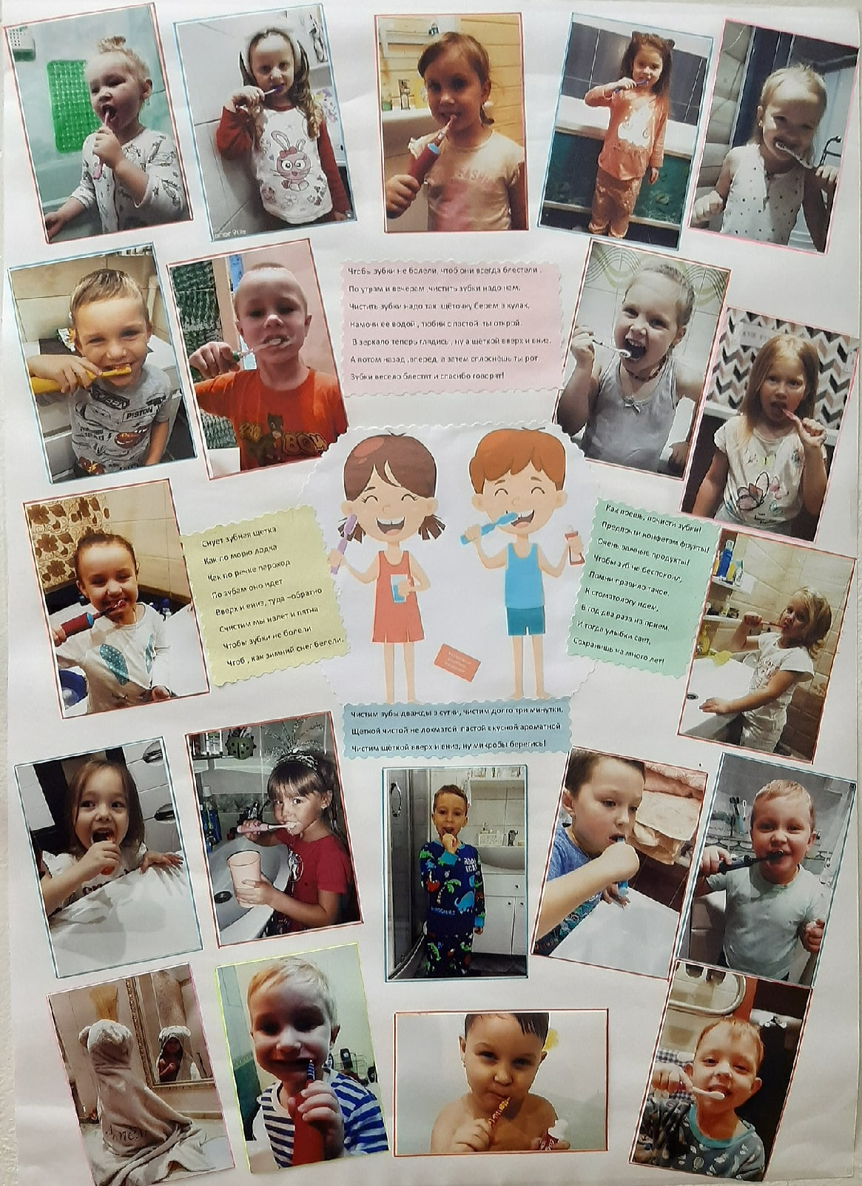
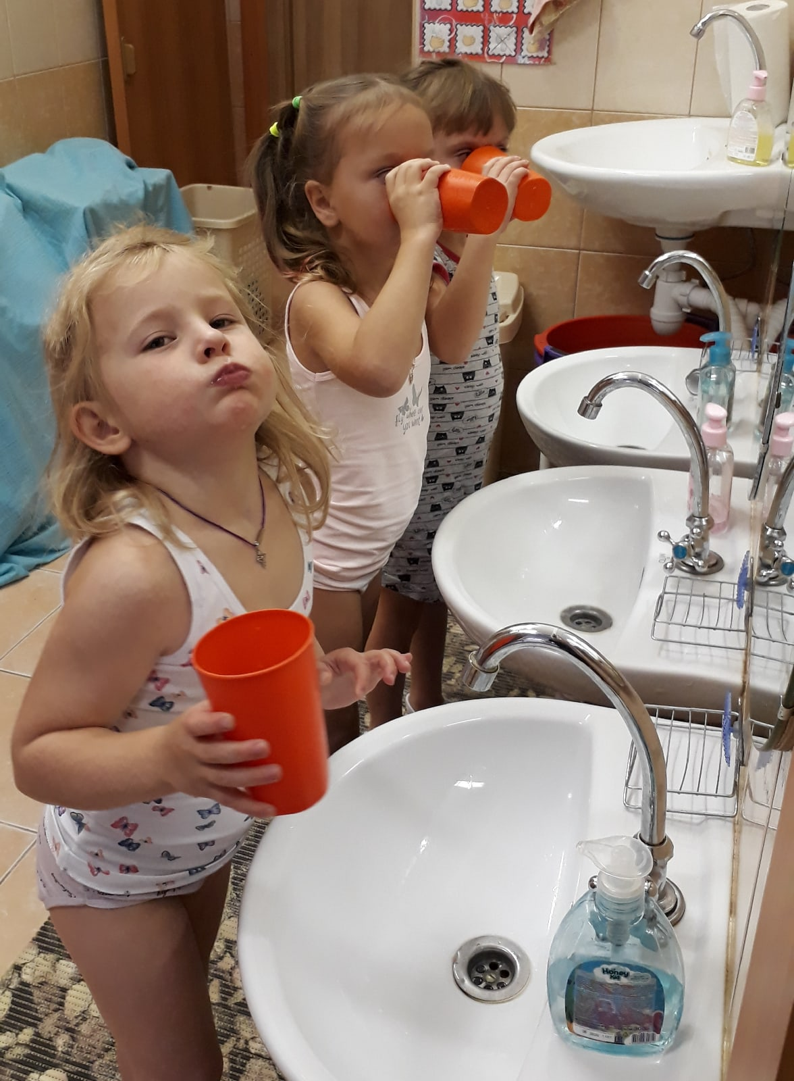
Сохраним наши зубки здоровыми.

Slide 20
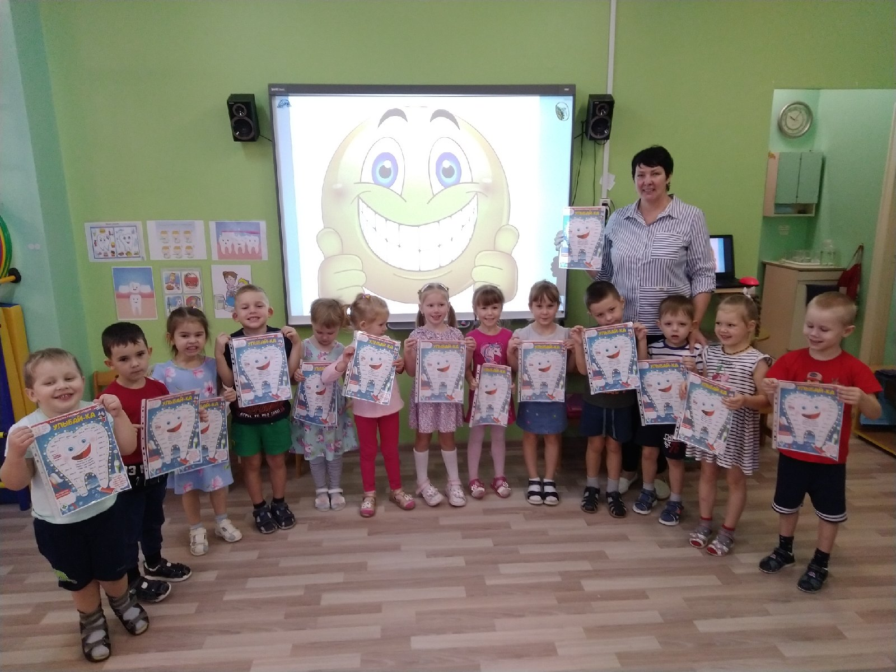

Сохраним улыбки свет на много, много лет!

Slide 21
Итоги проекта:
У детей:
сформировались представление о значении зубов для организма;
дети имеют первичные представления о гигиене полости рта;
дети правильно и последовательно чистят зубы, пользуются зубной щеткой;
у детей сформированы первичные знания о полезных продуктах для зубов;
у детей формируется привычка соблюдать правила гигиены полости рта, осознанное правильное отношение к своему здоровью.
У педагога:
создан банк методических разработок по данной проблеме;
обогащена предметно-развивающая среда группы.
У родителей:
повысился уровень знаний родителей по проблеме укрепления и сохранения здоровья детей;
укрепилось сотрудничество между родителями и детским садом.
Здоровые зубы – это огромная польза для здоровья всего организма. Регулярная забота о гигиене полости рта и здоровье зубов поможет предотвратить многие болезни и сохранить здоровье на долгие годы.

Slide 22



